Slide 1
BAĞIL VE YARI BAĞIL DEĞERLENDİRME
http://mehmetakif.edu.tr/files/yonerge/bagil-degerlendirme-yonergesi.pdf

Slide 2
Yapılan Değişiklikler
Bağıl Değerlendirme tablosunda sınıf seviyeleri detaylandırıldı.
Ön Lisans ve Lisans Öğrenci profili farkı gözetildi.
Standart sapmanın daha kontrollü olmasını sağlamak için bağıl değerlendirmeye katılma limitleri düzeltildi.
Bağıl ve Mutlak değerlendirme hesaplamalarından kaynaklı farklar en aza indirgendi. Bunun için Mutlak değerlendirme yerine yarı bağıl değerlendirme kullanıldı.

Slide 3
TANIMLAR
BDKAL: Bağıl Değerlendirmeye Katma Alt Limiti
BDKÜL: Bağıl Değerlendirmeye Katma Üst Limiti
HBAL: Ham Başarı notu Alt Limiti
HBÜL: Ham Başarı notu Üst Limiti
YSSL: Yarıyıl Sonu Sınav Limiti
Lisans : Mehmet Akif Ersoy Üniversitesi Fakülte ve Yüksekokulları
Önlisans: Mehmet Akif Ersoy Üniversitesi Meslek Yüksekokulları

Slide 4
Bağıl Değerlendirme Sistemi

Slide 5
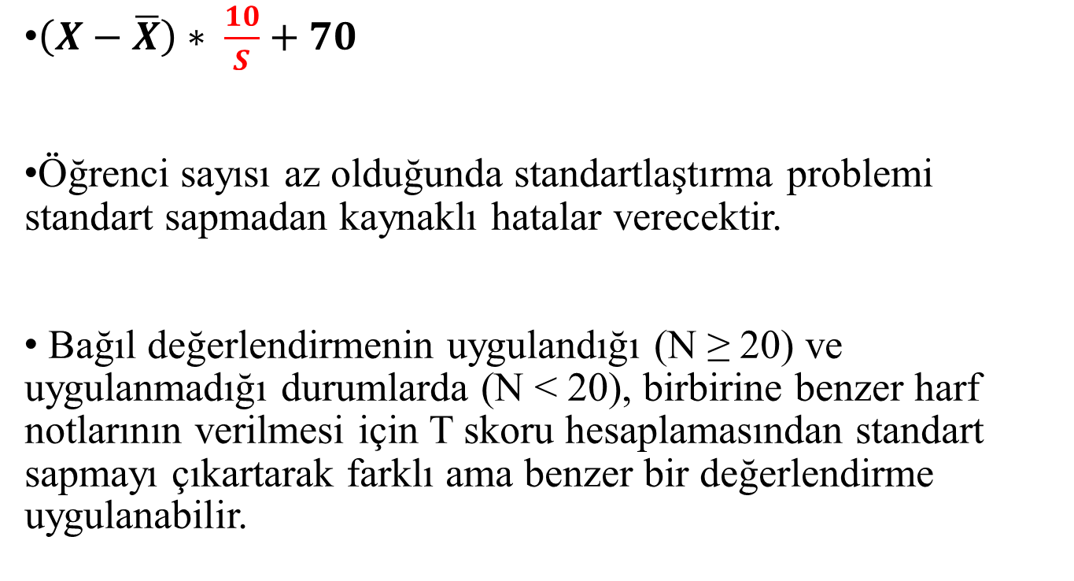
Bağıl Değerlendirme
$\left(X−\overline{X}\right)∗ \frac{10}{S}+70$
Öğrenci sayısı az olduğunda standartlaştırma problemi standart sapmadan kaynaklı hatalar verecektir.
Bağıl değerlendirmenin uygulandığı (N ≥ 20) ve uygulanmadığı durumlarda (N < 20), birbirine benzer harf notlarının verilmesi için T skoru hesaplamasından standart sapmayı çıkartarak farklı ama benzer bir değerlendirme uygulanabilir.

Slide 6
Yarı Bağıl Değerlendirme
Bağıl değerlendirmeye girebilecek öğrenci sayısı 20’nin altında olduğu zaman öğrencilerin T skoru aşağıdaki gibi hesaplanır ve Ön Lisans ya da Lisans olması durumuna göre sınıf seviyesinin bulunduğu satırdan harf notları verilir.

Slide 7
Yarı Bağıl Değerlendirme
Bağıl : $\left(X−\overline{X}\right)∗ \frac{10}{S}+70$
Yarı Bağıl : $\left(X−\overline{X}\right)+70$
Üniversitemizde standart sapmalar genellikle 8 ile 20 arasında değişiklik gösteriyor.
Bu durumda $\frac{10}{S}$ ifadesi;
(Genellikle Lisans) Standart sapma düşük olduğunda 1 – 1,28
(Genellikle Ön Lisans) Standart sapma yüksek olduğunda 0,5 – 1 aralığında değerler alıyor.

Slide 8
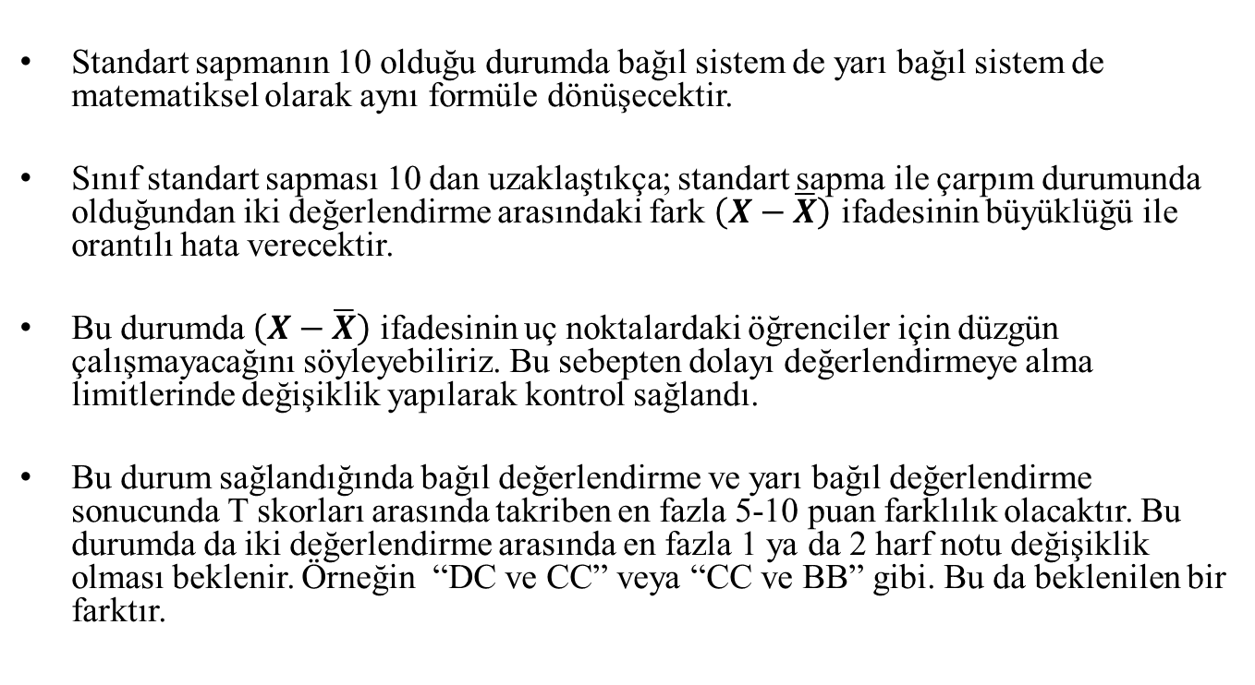
Yarı Bağıl ve Bağıl Karşılaştırma
Standart sapmanın 10 olduğu durumda bağıl sistem de yarı bağıl sistem de matematiksel olarak aynı formüle dönüşecektir.
Sınıf standart sapması 10 dan uzaklaştıkça; standart sapma ile çarpım durumunda olduğundan iki değerlendirme arasındaki fark $\left(X−\overline{X}\right)$ ifadesinin büyüklüğü ile orantılı hata verecektir.
Bu durumda $\left(X−\overline{X}\right)$ ifadesinin uç noktalardaki öğrenciler için düzgün çalışmayacağını söyleyebiliriz. Bu sebepten dolayı değerlendirmeye alma limitlerinde değişiklik yapılarak kontrol sağlandı.
Bu durum sağlandığında bağıl değerlendirme ve yarı bağıl değerlendirme sonucunda T skorları arasında takriben en fazla 5-10 puan farklılık olacaktır. Bu durumda da iki değerlendirme arasında en fazla 1 ya da 2 harf notu değişiklik olması beklenir. Örneğin “DC ve CC” veya “CC ve BB” gibi. Bu da beklenilen bir farktır.

Slide 9
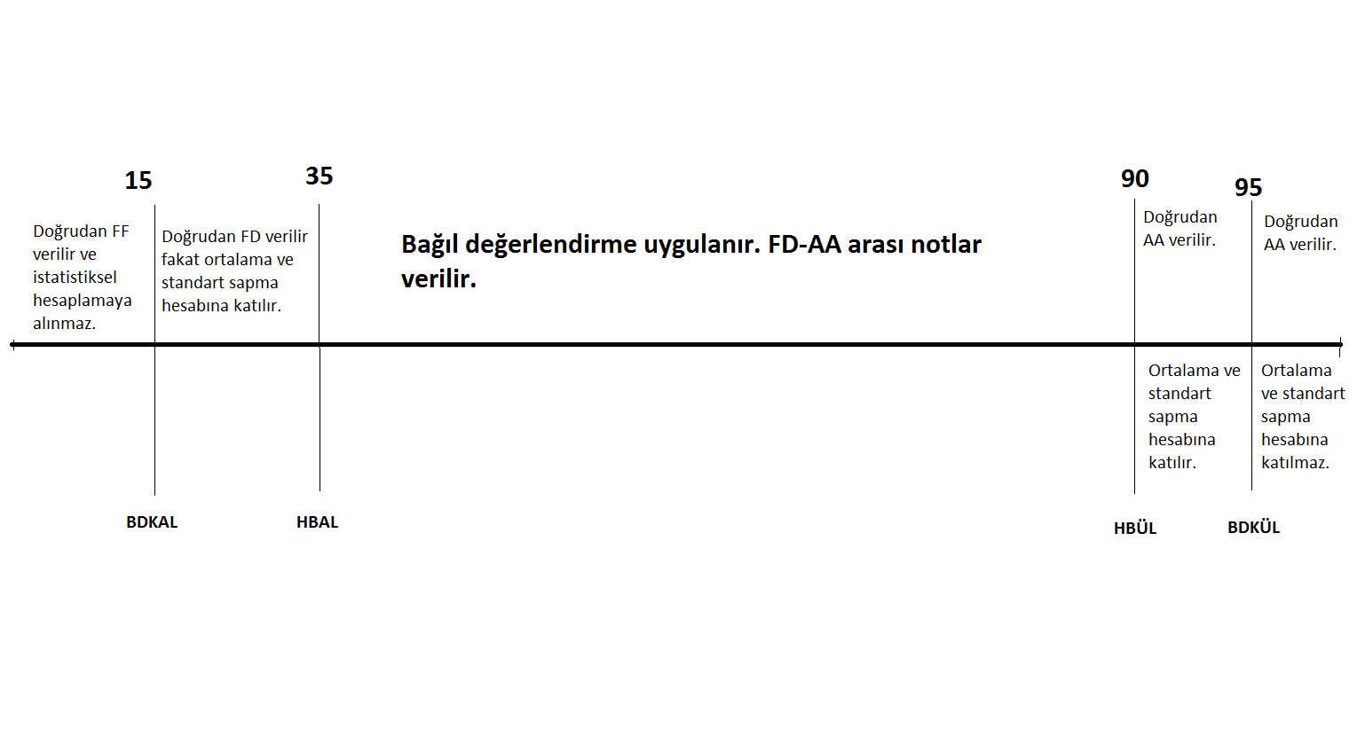
Değerlendirmede Kullanılan Limitler
Kısaltmalar için tanımlara bakınız.

Slide 10
Limitler
 | LİSANS PROGRAMLARI İÇİN
HBAL≤15 HBÜL≥90 |  | HBL : ≤35 ve ≥ 85 |  | YSSL: <50
 | ÖN LİSANS PROGRAMLARI İÇİN
BDKL: ≤15 HBÜL ≥ 90 |  | HBL : ≤35 ve ≥ 85 |  | YSSL: <45

Slide 11
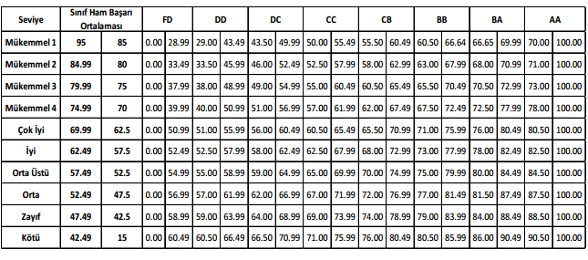
Lisans için Tablo

Slide 12
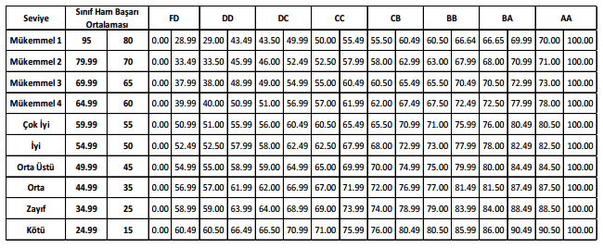
Ön Lisans için Tablo

Slide 13
Birkaç Örnek
Lisans/Ön Lisans | Sınıf Seviyesi | Sınıf Ortalaması | Sınıf SS | HBN | T Bağıl | T YB | Bağıl Harf | YB Harf
Lisans | Mükemmel 2 | 83 | 9 | 80 | 66,67 | 67 | BB | BB
Lisans | Orta | 50 | 11 | 55 | 74,55 | 75 | CB | CB
Lisans | Kötü | 30 | 8 | 46 | 90,00 | 86 | BA | BA
Önlisans | Mükemmel 2 | 67 | 12 | 70 | 72,50 | 73 | AA | AA
Önlisans | Orta | 35 | 16 | 30 | 66,88 | 65 | DC | DC
Önlisans | Kötü | 25 | 14 | 30 | 73,57 | 75 | CC | CC

Slide 14
Birkaç Örnek
Lisans/Ön Lisans | Sınıf Seviyesi | Sınıf Ortalaması | Sınıf SS | HBN | T Bağıl | T YB | Bağıl Harf | YB Harf
Lisans | Mükemmel 2 | 83 | 2 | 80 | 55,00 | 67 | CC | BB
Lisans | Orta | 50 | 18 | 55 | 72,78 | 75 | CB | CB
Lisans | Kötü | 30 | 16 | 46 | 80,00 | 86 | CB | BA
Önlisans | Mükemmel 2 | 67 | 5 | 70 | 76,00 | 73 | AA | AA
Önlisans | Orta | 35 | 25 | 30 | 68,00 | 65 | CC | DC
Önlisans | Kötü | 25 | 30 | 30 | 71,67 | 75 | CC | CC

